Slide 1
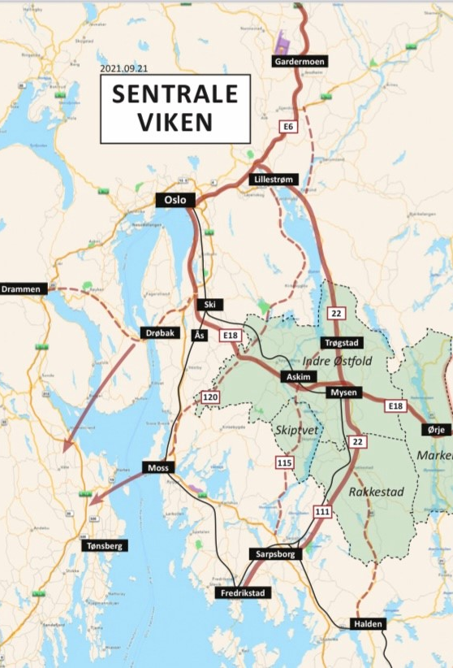
Hvordan profilere Indre Østfold regionråd?
,Målgrupper – hvem skal vi henvende oss til?
Internettsidene
Facebook
Andre sosiale medier
Innsalg riksmedia
Grafisk profil – egen logo, bildearkiv, samle materiell?
Omdømme, andre politikere
Nyhetsbrev (vedtak, målsettinger og feire seire)
Profilmateriell (stands, kartgrunnlag, dig. brosjyrer mm)

